Slide 1
Danh mục sản phẩm công ty
Sản phẩm A: www.keoraucuquangvinhvlog.com
Sản phẩm B: www.aomanchesterunited.com
Sản phẩm C: www.skibiditoilettoys.com

Slide 2


Slide 3
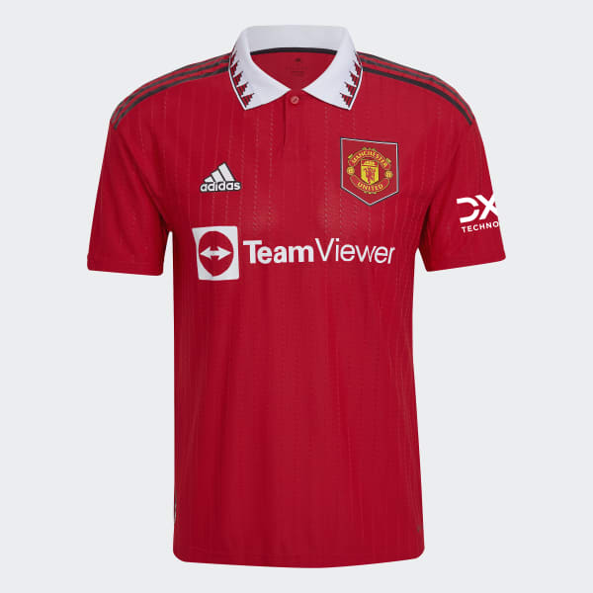

Slide 4


